Slide 1
AUTOSAR OS
作者：宏泽
日期：

Slide 2
架构关系
OS-Core元素
OS-Application元素
OS多核启动
OS启动第一个任务
OS运行原理
OS任务激活/切换
核间通讯IOC
Timer->Task如何实现

Slide 3
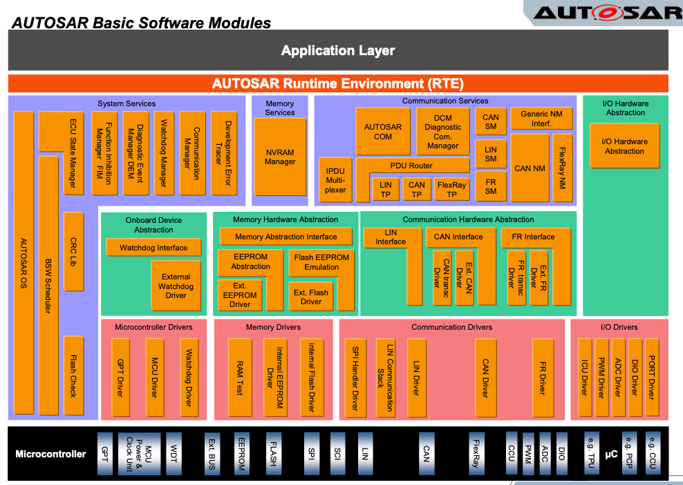
架构关系
System Service
MCU hardware

Slide 4
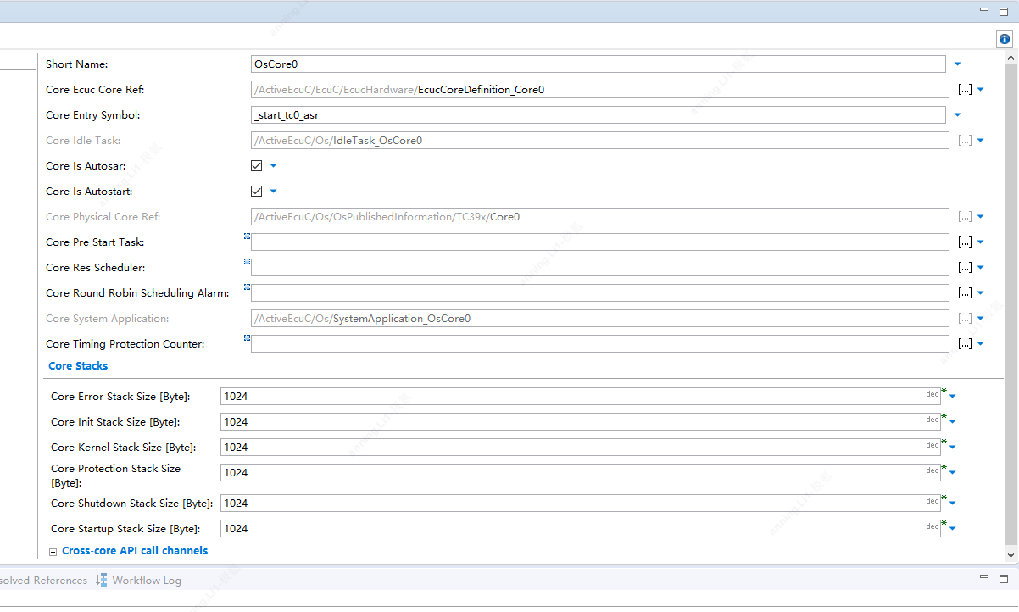
OS-Core
OS-Core管理Core运行的内存，起始位置，启动方式，hook信息，app信息
OS-Core需与芯片的内核匹配，是物理内核的抽象表现，可调用内核CPU寄存器
OS_Core以OS_Application为单元运行
Notes:
Element: CoreConfig, Core Dynamic, Scheduler, IdleTask,KernelApp, Hook, App, Resource, HwConfig,Stack, protection, Ioc, Barrier, thread, isr

Slide 5
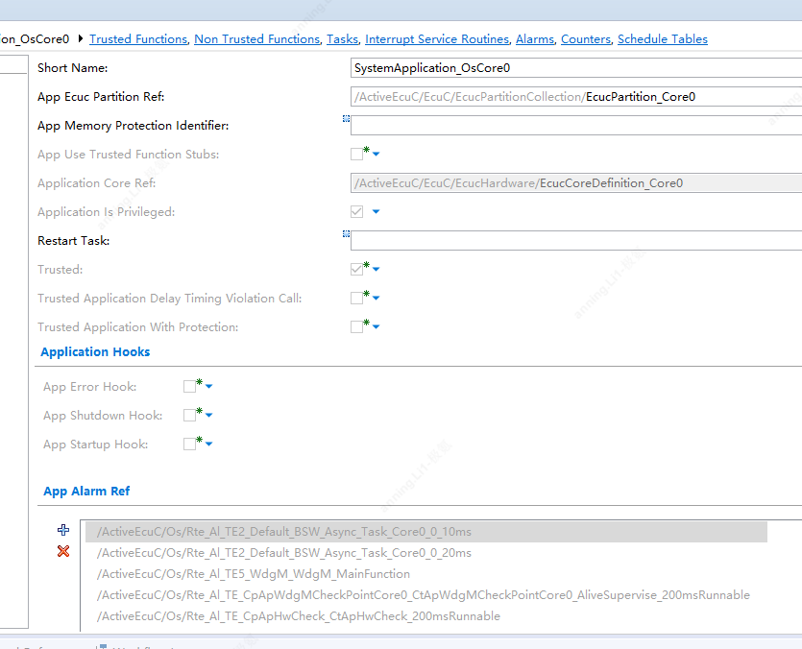
OS-Application
可操作元素：
Task
Schedule Table,
ISR,
Alarm,
Counter
OS_APP 类型:
Trusted OS-Applications: 运行时无需内存保护及时间保护
Non-Trusted OS-Applications:运行时需内存保护及时间保护
OS_APP 运行状态:
APPLICATION_ACCESSIBLE：Active and accessible
APPLICATION_RESTARTING：Currently in restart phase
APPLICATION_TERMINATED：Terminated and not accessible

Slide 6
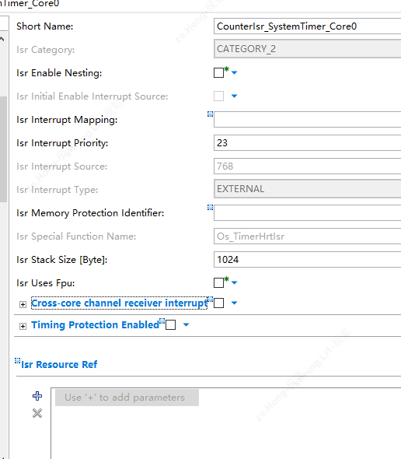
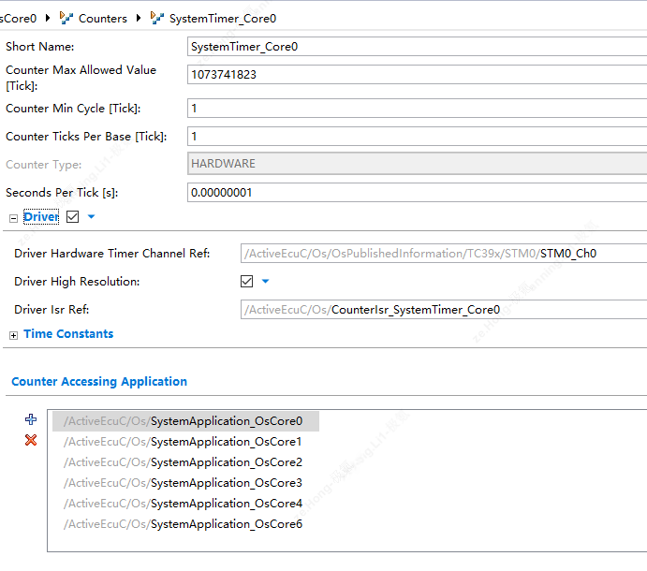
Application元素 -- Counter
实现逻辑：
Hardware Counter使用芯片内部定时器
GPT
STM timer（10ns）
Software Counter使用软件计数器
使用API函数IncrementCounter()实现，每次+1
功能描述：
为Alarm，Schedule Table提供计数，可以根据设置触发Event或激活Task
多个Alarm可以使用同一个Counter，每个Schedule Table只能使用1个Counter
每个Application可以使用多个Counter，但Counter基准来源于同一个定时器
3. 计数器中断
用于操作计数器
CounterIsr_SystemTimer_Core0

Slide 7
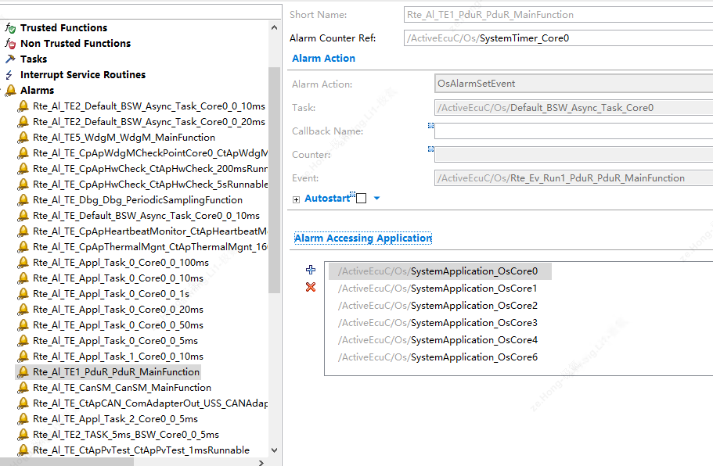
Application元素 -- Alarm
Alarm由Counter触发
Alarm指定当达到特定的计数器时要发生的动作
激活Task
触发Event：OsAlarmSetEvent
调用callback
驱动软件计数器
Alarm使能方式
Os启动
Task内使能
AUTOSAR 中，Alarm执行方式
SetRelAlarm
SetAbsAlarm
Notes:
Alarm 和Event的关系
Alarm动作中可以发生Event
Alarm 和Task的关系
Alarm所属与Task，调用Task后，Alarm如果Counter到达，则发生Alarm动作
Alarm 和Counter的关系
Counter到达后，执行Alarm动作，

Slide 8
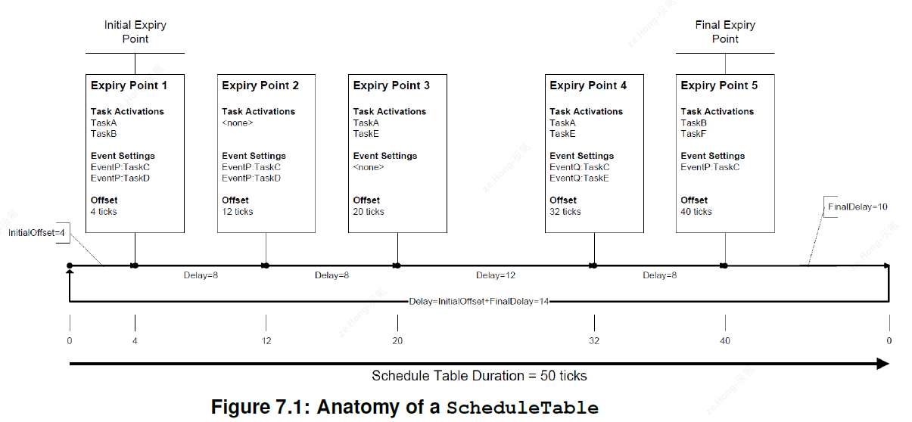
Schedule Table
Schedule Table 由Counter驱动，包含多个触发点（Expiry point），当Counter到达Expiry point，触发Expiry point设定好的动作
Expiry point可执行:
据初始点一定时间的点(Offset)
包括至少一个动作
激活Task，
触发Event，
调用Callback
优先激活Task，随后设置Event
Schedule Table调度方式
单次
循环

Slide 9
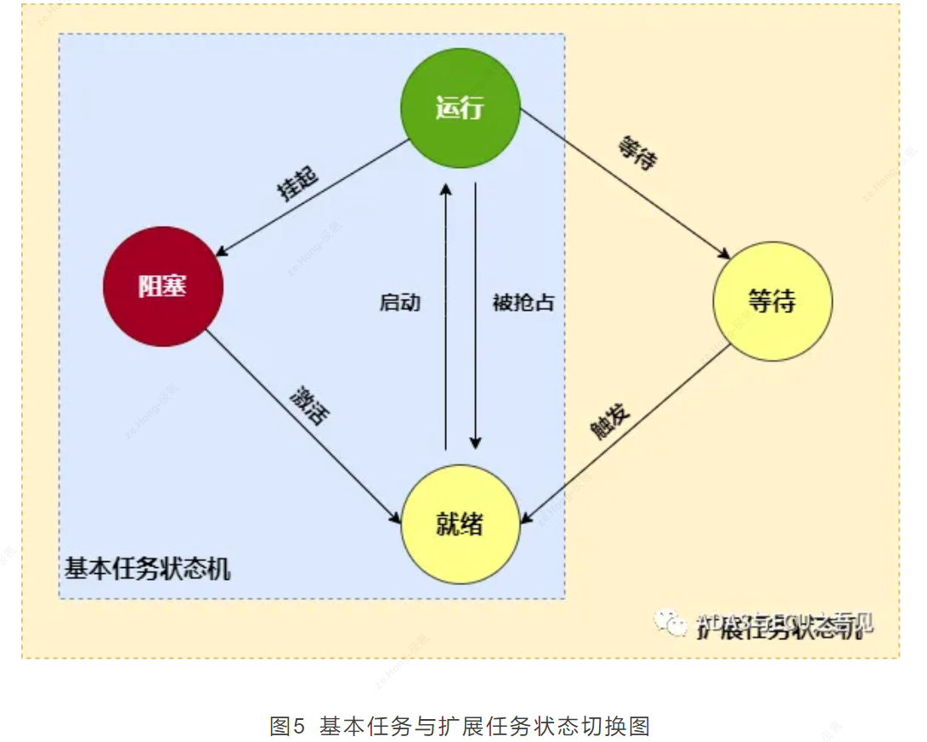
Task
Task 类型：
基本任务：
任务状态机：就绪态，运行态，阻塞态
执行一次后终止任务
扩展任务：
任务状态机：就绪态，运行态，阻塞态，等待态
等待事件发生，从等待进入到就绪
调度策略：
优先级制度：每个Task有预设的优先级，高优先级可抢占低优先级
完全抢占：所有Task均可抢占
非抢占：所有Task均不可抢占
混合抢占：部分Task可抢占
Task切换时，需要释放共享资源权限
执行Runnable的载体
Notes:
Event 和Task
SchT 和Task

Slide 10
ISR
2类中断：可调用OS系统服务，如激活Task或设置Event

Slide 11
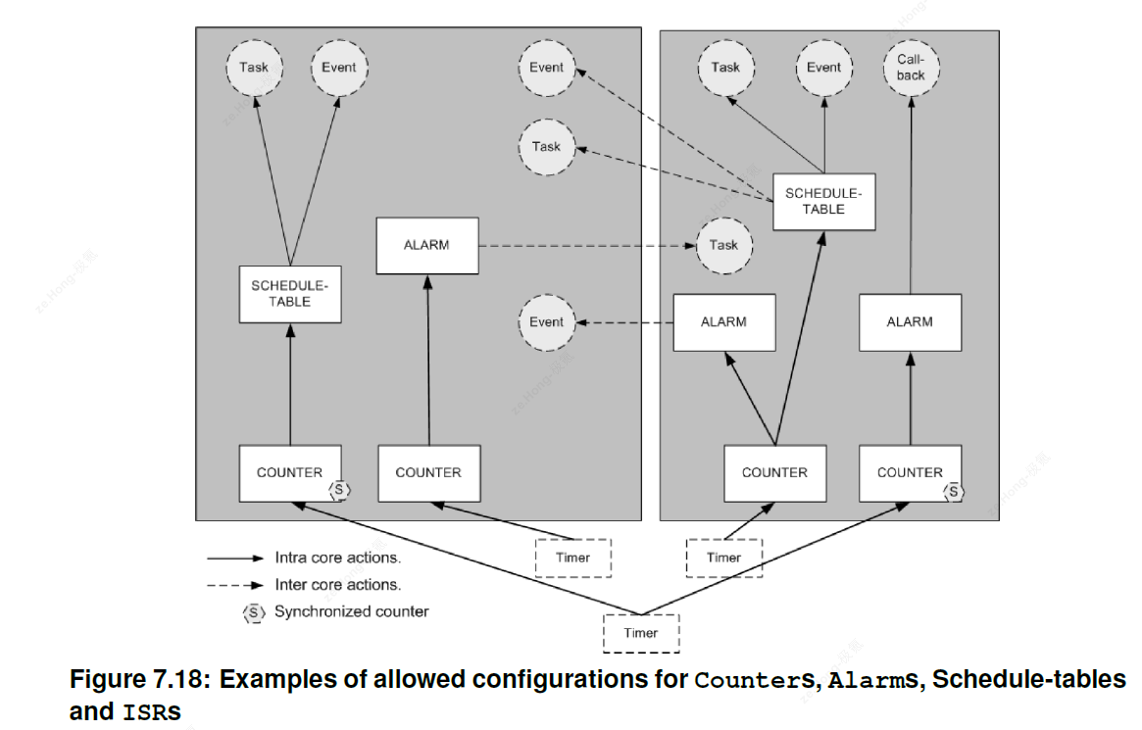
OS-Application
元素间触发关系
Notes:
Event 如何调用Runnable

Slide 12
OS_Application
Os_Application是如何在Core上运行的？

Slide 13
OS多核启动
OS Core启动原理：
只有1个核作为master核，通常Core 0
master核可以唤起其他slave核
如果slave核是自动启动的，将设置等待位
如果slave核不是自动启动，需要通过核内部的寄存器使能启动
PC内放置起始地址_start_core1
System Control Register.BHALT 置0，可使core从起始地址启动

Slide 14
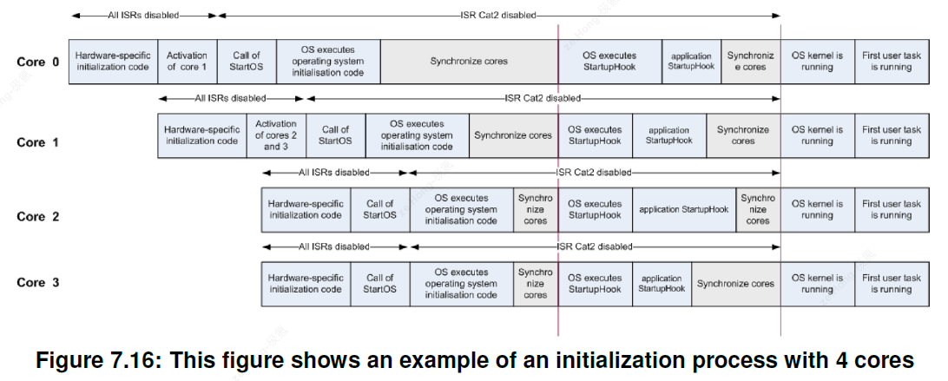
OS多核启动
Master Core启动
唤醒其他Slave Core，每个Core.SYSCON.BHLT = 0，Core启动
启动Os
将线程初始化到Os_Init
切换上下文进入Os_Init
初始化中，将所有Task，SchT，Alarm，Counter，Isr初始化
开始OS运行阻塞，等待其他核完成Os任务初始化，到达第一次同步点
同步后，启动startupHook，启动Os_App，等待其他核完成App启动，到达第二次同步点
同步完成后，启动第一个Task：Init_Task

Slide 15
OS启动第一个任务

Slide 16
OS运行原理
上下文（线程）切换原理
Counter中断ISR原理及运行逻辑关系
Os_Application各元素关系

Slide 17
OS任务激活/切换

Slide 18
核间通讯IOC

Slide 19
Memory protection

